Slide 1
TEMA:
Universo del discurso del empresa de transporte
OBJETIVO:
Realizar un análisis de los procesos dados de una empresa de transporte y desarrollar una estructura de base de datos de acuerdo a sus necesidades.
Universidad Laica Eloy Alfaro de Manabí
Nombre: Tommy Franys Rivera Loor
Materia: Gestión de bases de datos
Colaborador: Ing. Robert Moreira Centeno
Fuente: Propia

Slide 2
Índice
Universo del discurso
Entidades
Modelo Conceptual
Modelo Lógico
Modelo Físico
Creación de las entidades en PostgreSQL
Creación de las foreign Keys
Ingreso de datos
Consulta 1
Consulta 2
Consulta 3
Consulta 4
Enlace GIT HUB
Conclusiones

Slide 3


Universo del discurso
Índice
Reseña
La empresa de envíos Fast Shipping S.A fundada a inicios del año 2020 en Ecuador empezó de forma lenta con envíos a ciertas ciudades del país. Con la llegada de la pandemia y las nuevas medidas de restricción y movilidad logro desarrollar un crecimiento acelerado lo cual le dio una increíble presencia a nivel nacional, gracias a este crecimiento esta empresa se podría considerar una Startup si no fuera por un factor realmente importante, el cual al empezar con un crecimiento lento nunca se tomó en cuenta y este es una correcta organización de todas sus operaciones, por este motivo la empresa necesita un sistema para la gestión de su negocio y las operaciones que interviene en la empresa.

Slide 4
Universo del discurso
Índice
Requerimientos
Deben existir transportistas con datos tales como: nombres, cedula, teléfono convencional, numero celular, correo electrónico, tipo de licencia.
La empresa a nivel nacional cuenta con sucursales en cada provincia del país estas sucursales necesitan tener datos de los clientes que reciben los envíos, datos tales como: Nombres y apellidos, cedula, ciudad, dirección, celular etc.
Se necesita que refleje los costos de envio (no es lo mismo transportar media tonelada a un km que media tonelada a 10 km) Debe existir una tabla de cobros por el envio
Al momento de hacer un transporte de envio hay que especificar que transporte se usó para este.
La empresa puede disponer de sus propios transportes para realizar los envíos y tambien puede alquilar estos transportes a terceros que recibirán un sueldo mensual.
Al final de cada mes se debe emitir un pago entonces tiene que existir un comprobante de pago por esos servicios, la base de datos tiene que reflejar cuanto se debe pagar y cuanto queda de ganancia.
Debe existir un sistema de reputacion que guardara todas las calificaciones que darán los clientes a los transportistas luego de cada envio, así como tambien deberá de existir un registro de los inconvenientes que ocurran.
El modelo de datos debe lograr lo anterior y además poder realizar las siguientes consultas:

Slide 5

Universo del discurso
Índice
Consultas
¿Cuántas entregas ha realizado un transportista mensual y anualmente?
Determinar ¿cuántos envíos se ha realizado cada transporte de forma anual?
Saber ¿Cuántos inconvenientes ha tenido un chofer por año?
¿Conocer a que empresa se le ha realizado transportes y cuanto se ha cobrado por año a dicha empresa?

Slide 6
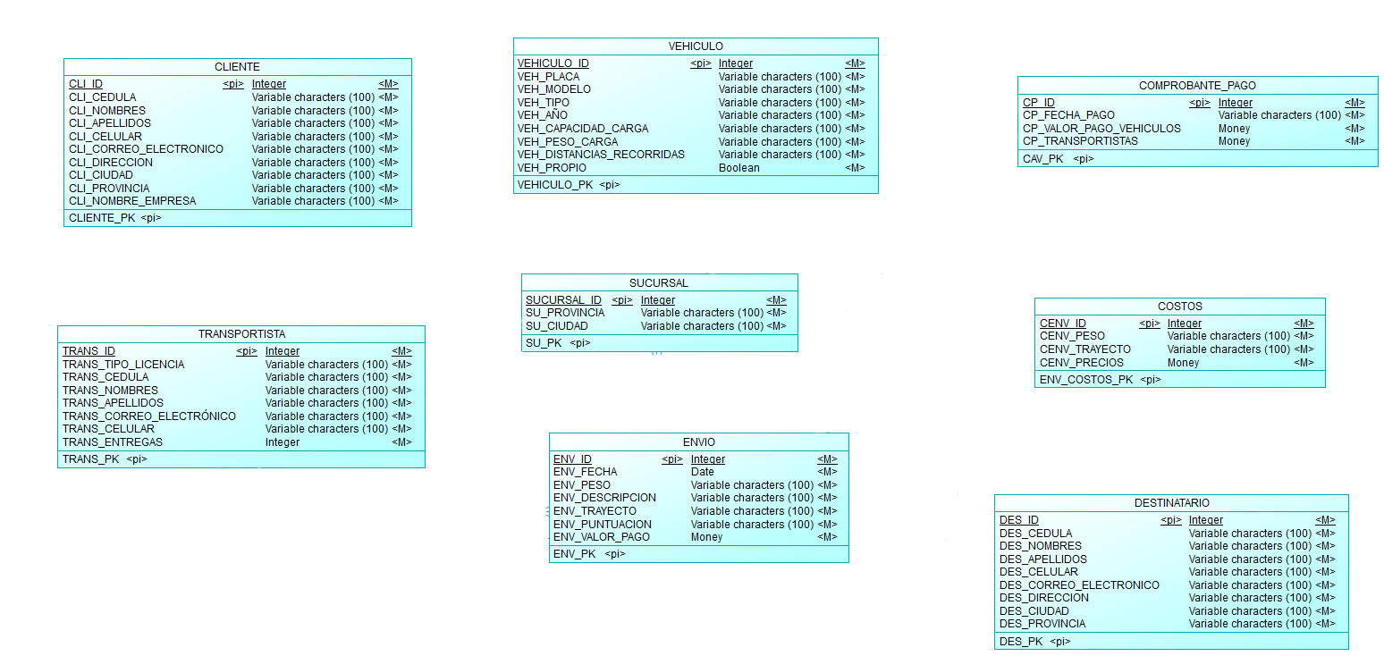
Entidades
Índice

Slide 7
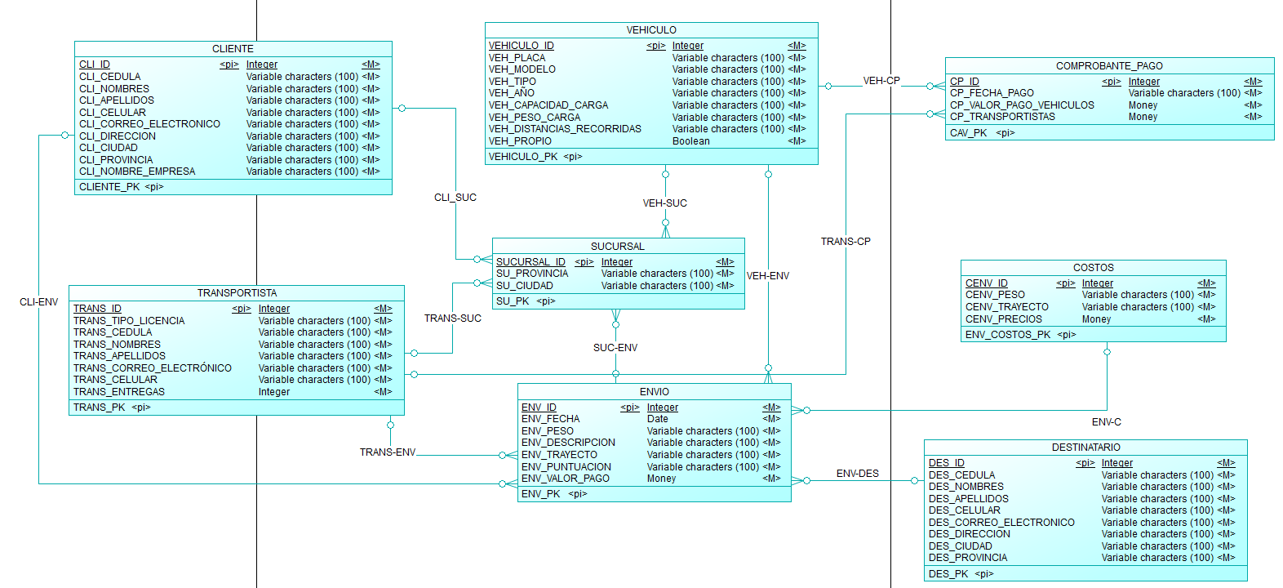
MODELO CONCEPTUAL
Índice

Slide 8
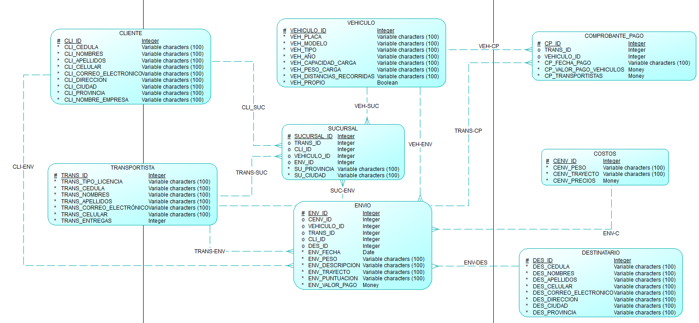
MODELO LOGICO
Índice

Slide 9
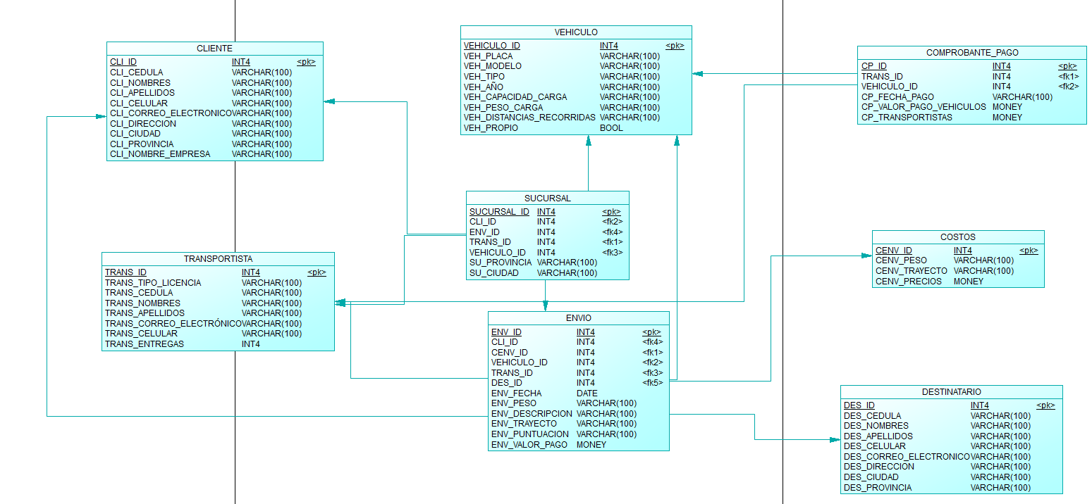
MODELO FISICO
Índice

Slide 10
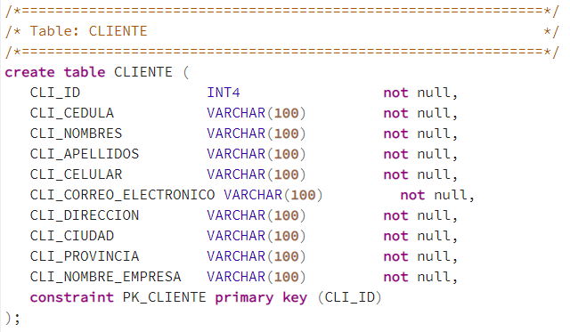
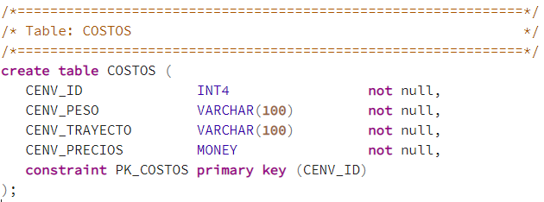
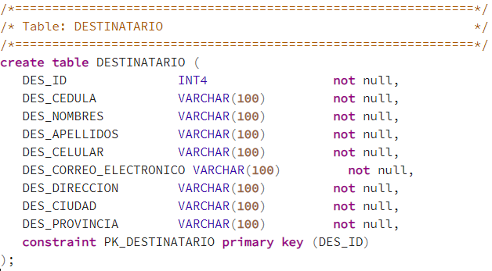
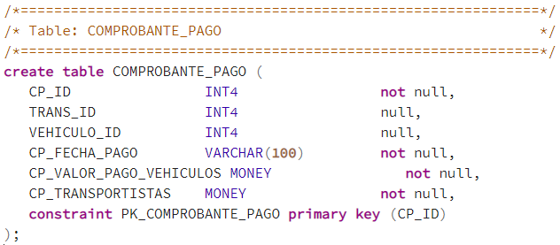
CREACION DE LAS ENTIDADES EN POSTGRESQL
Índice

Slide 11
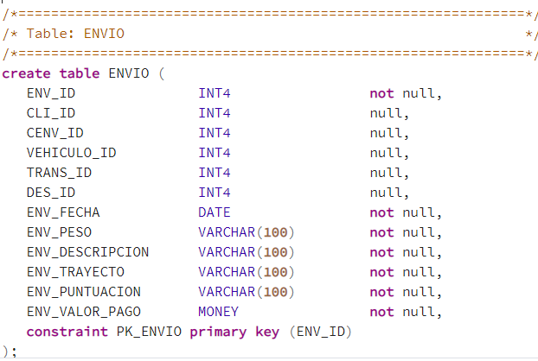
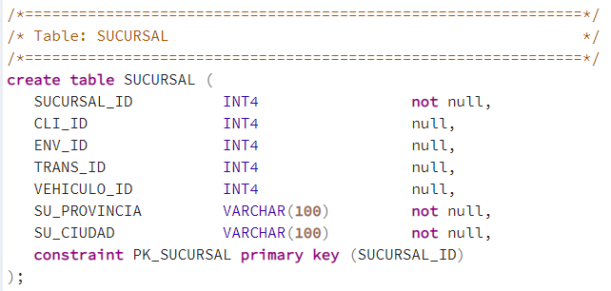
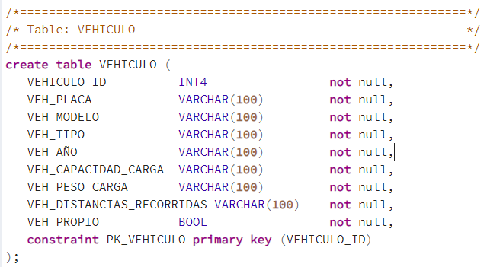
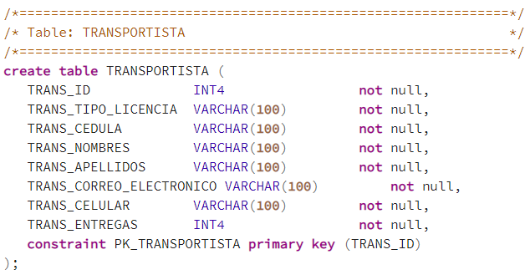
Índice
CREACION DE LAS ENTIDADES EN POSTGRESQL

Slide 12
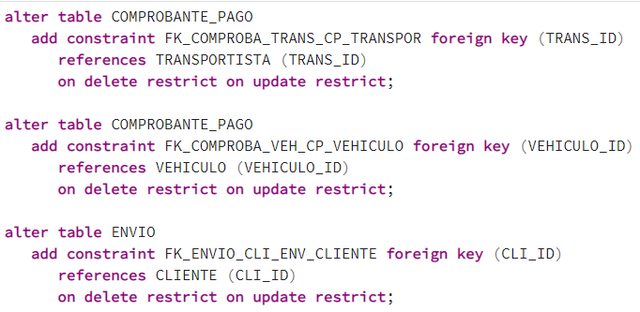
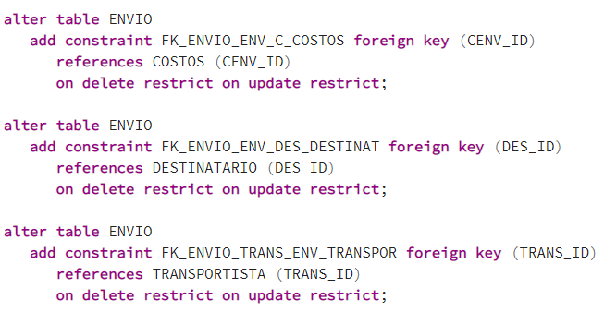
Creación de las foreign Keys
Índice

Slide 13
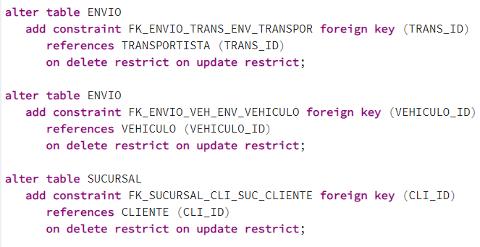
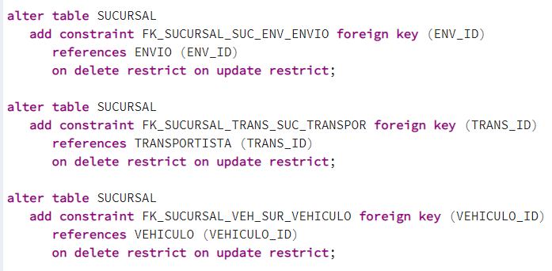
Índice
CREAR LAS LLAVES FORANEAS

Slide 14
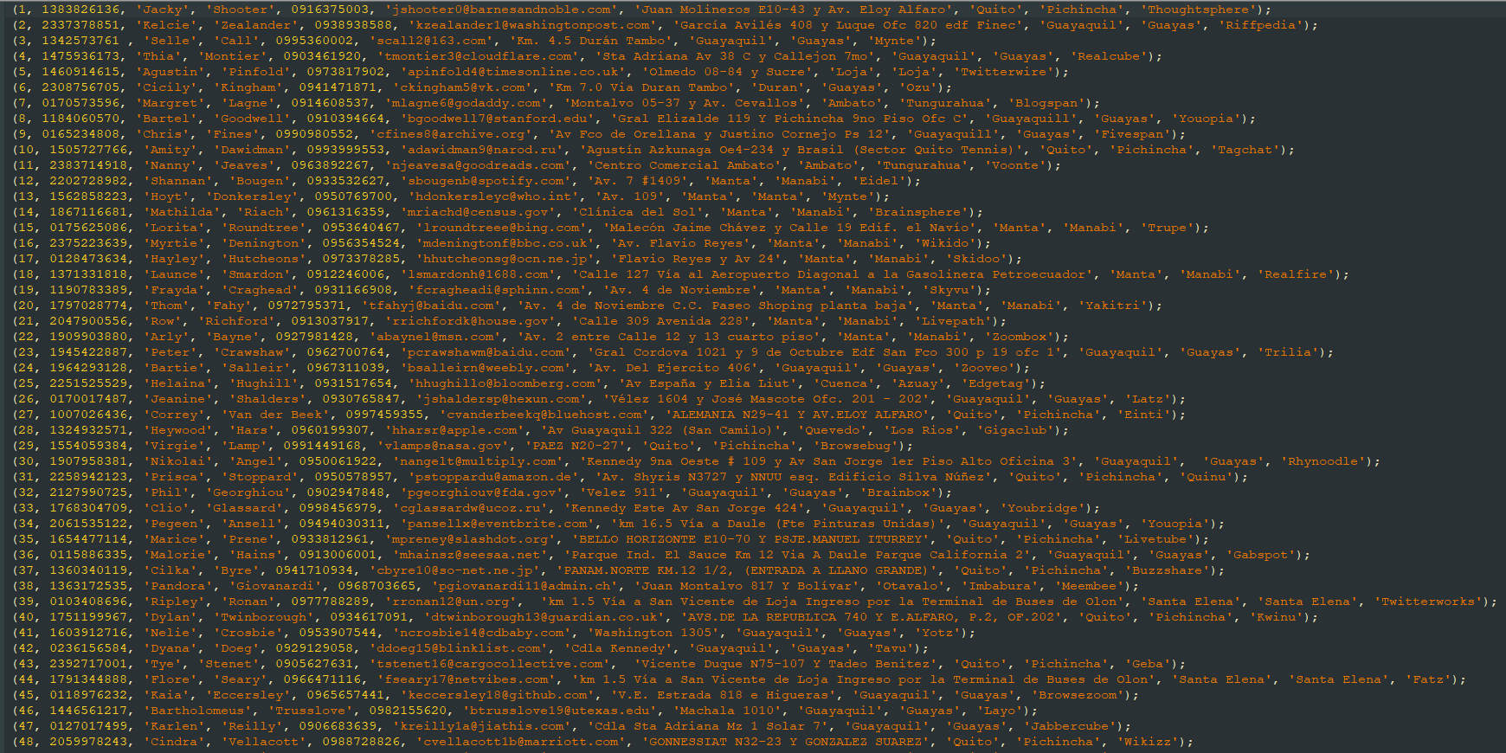
INGRESO DE DATOS
Índice
Tabla Cliente

Slide 15
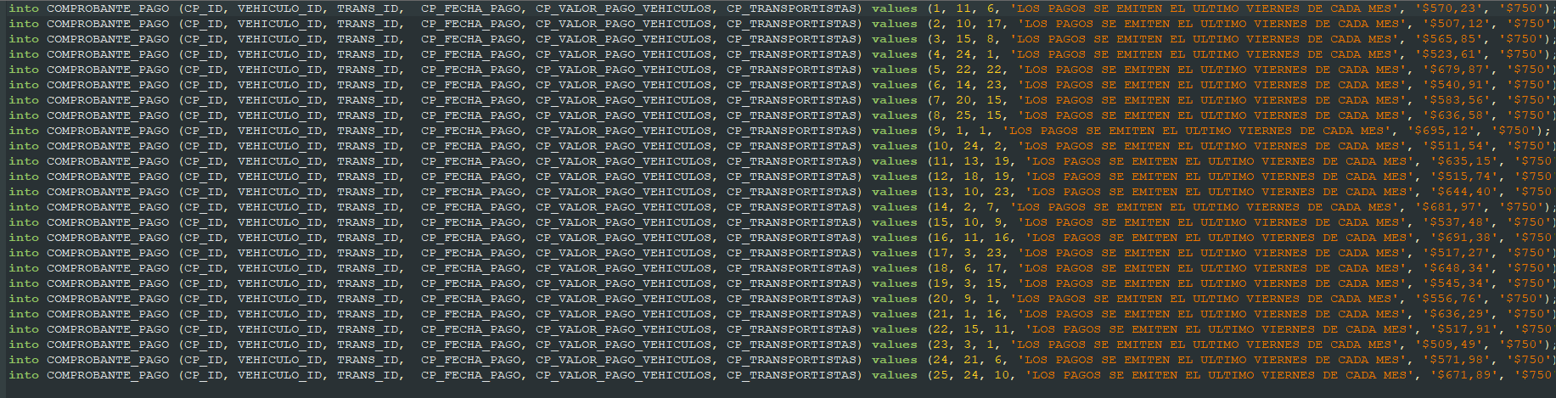
Índice
INGRESO DE DATOS
Tabla Comprabante_Pago

Slide 16
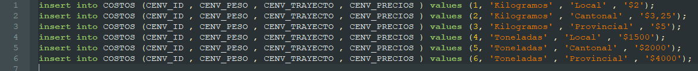
Índice
INGRESO DE DATOS
Tabla Costos

Slide 17
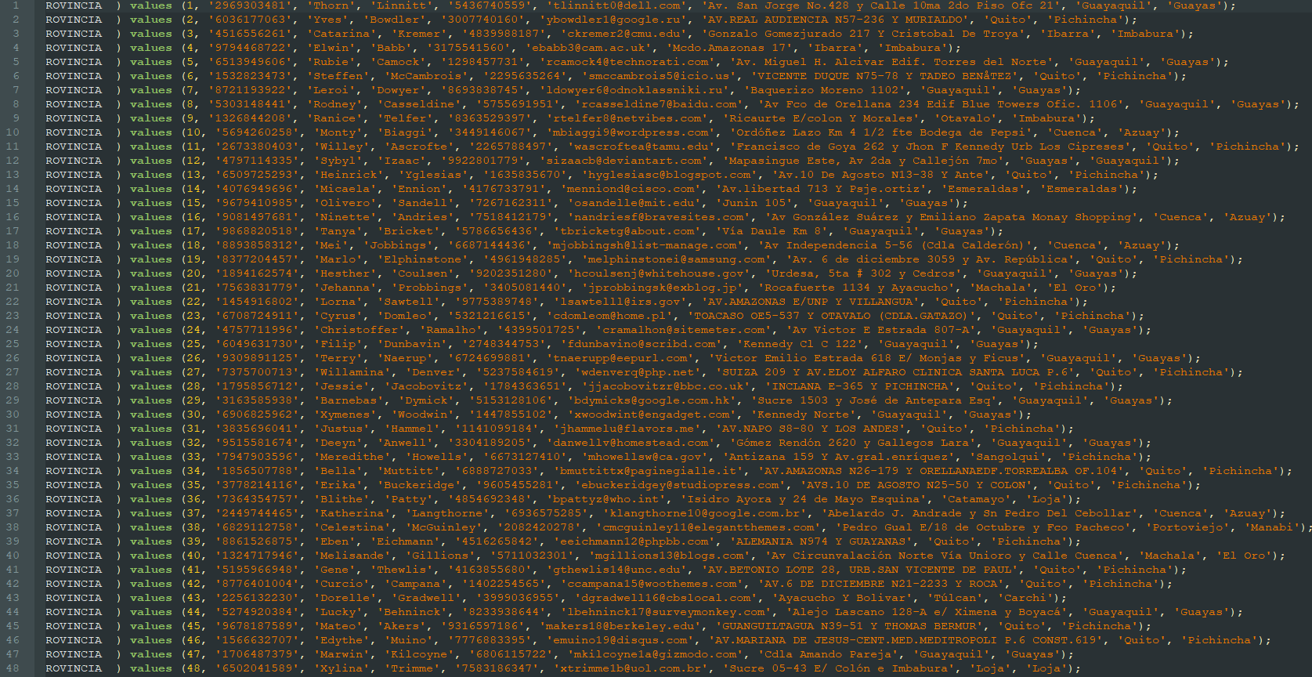
Índice
INGRESO DE DATOS
Tabla Destinatario

Slide 18
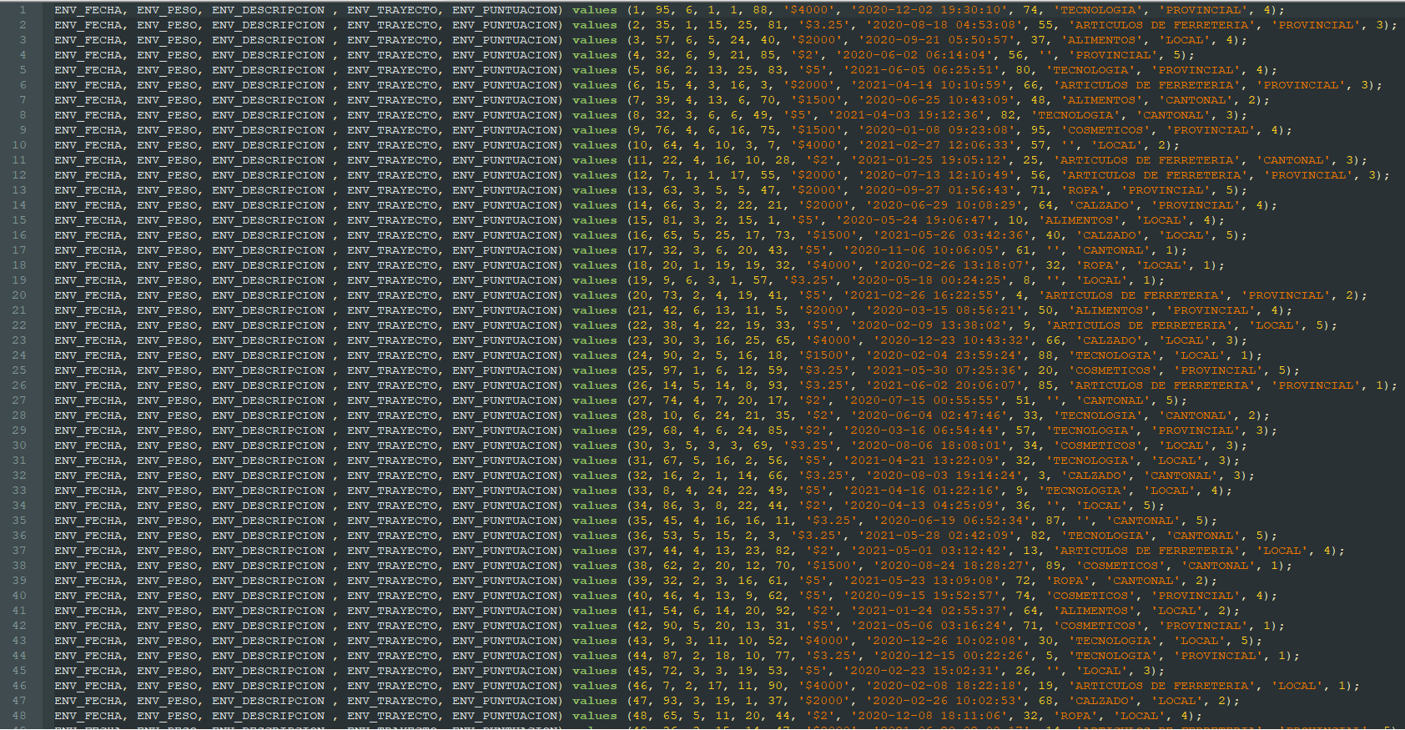
Índice
INGRESO DE DATOS
Tabla Envio

Slide 19
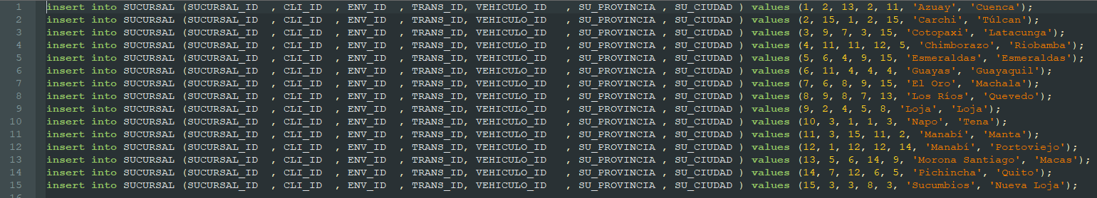
Índice
INGRESO DE DATOS
Tabla Sucursal

Slide 20
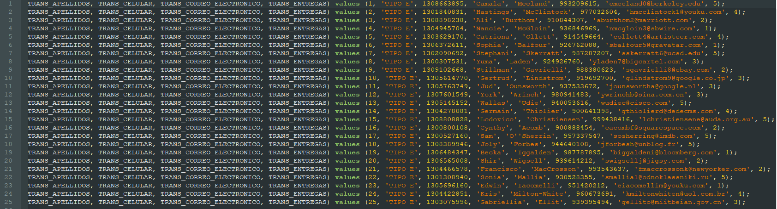
Índice
INGRESO DE DATOS
Tabla Transportista

Slide 21
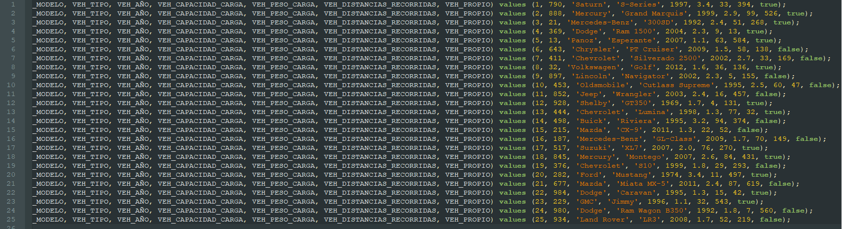
Índice
INGRESO DE DATOS
Tabla Vehiculo

Slide 22
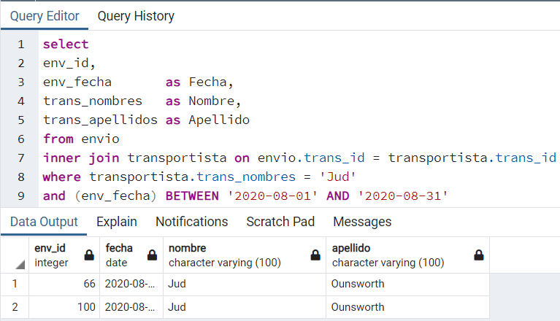
Índice
CONSULTA 1
¿Cuántas entregas ha realizado un transportista mensual y anualmente?
Mensuales

Slide 23
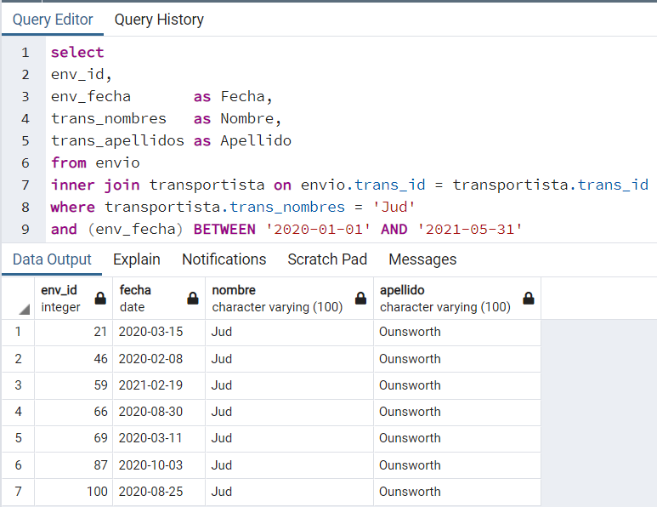
Índice
CONSULTA 1
Anuales

Slide 24
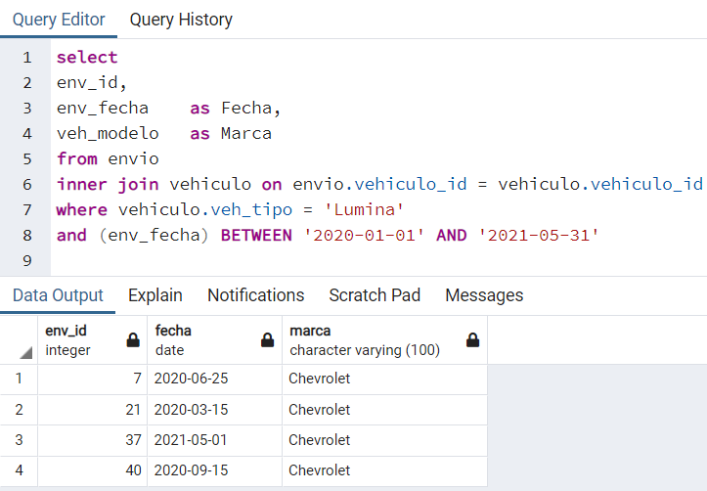
Índice
CONSULTA 2
Determinar ¿cuántos envíos ha realizado cada transporte de forma anual?

Slide 25
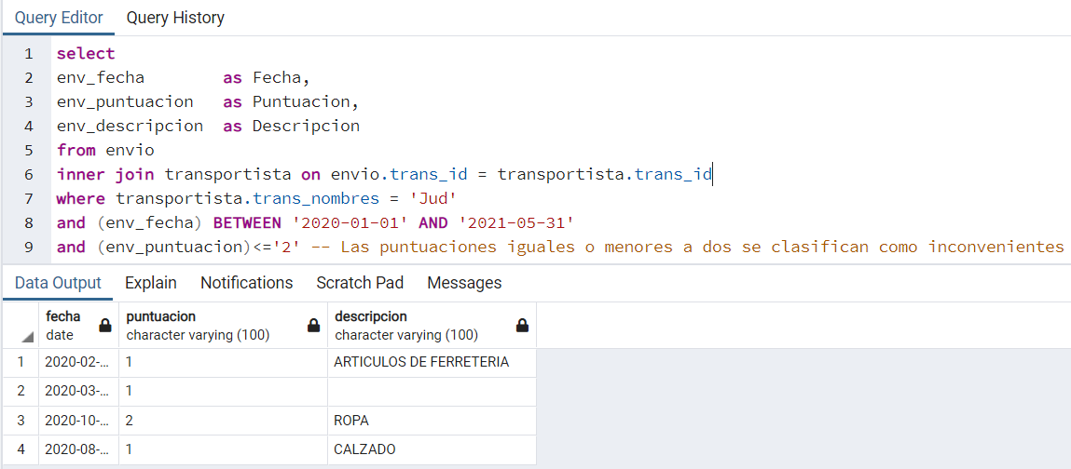
Índice
CONSULTA 3
Saber ¿Cuántos inconvenientes ha tenido un transportista por año?

Slide 26
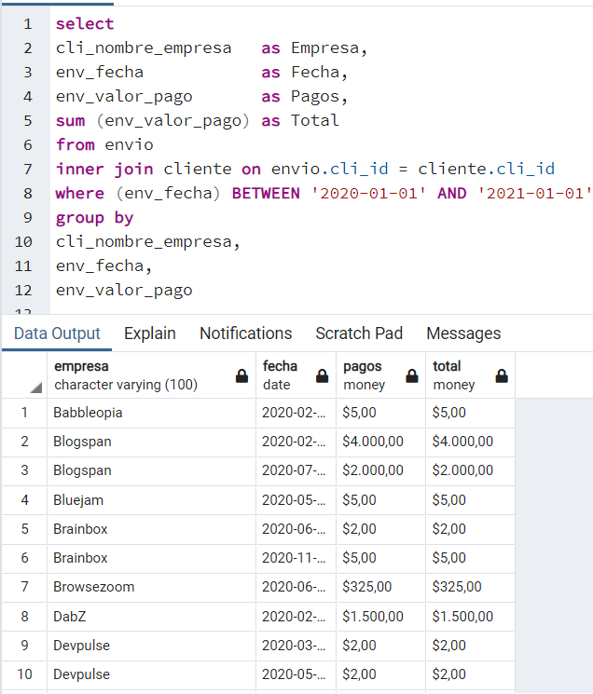
Índice
CONSULTA 4
¿Conocer a que empresa se le ha realizado transportes y cuanto se ha cobrado por año a dicha empresa?

Slide 27
Índice
ENLACE GIT HUB
¿Conocer a que empresa se le ha realizado transportes y cuanto se ha cobrado por año a dicha empresa?

Slide 28
Índice
CONCLUSIONES
En el desarrollo de la estructura de la base se cumplió con todos los requisitos que fueron solicitados mediante la creación de tablas con diversidad de datos con de que mantener la integridad de datos.
En el apartado de las consultas se realizaron consultas que les resultan de mucha utilidad a la empresa como lo son:
El número de entregas de un transportista.
El numero de envíos que ha realizado un transporte.
Los inconvenientes que ha tenido un transportistas.
Las empresas a las que se les ha brindado servicio y cuanto se ha cobrado por este.
Para estas consultas se ha utilizado funciones como:
WHERE: Se utilizo para condiciones y así obtener solo los registros necesarios con la a
BETWEEN: Para establecer un rango entre los registros de fecha usando tambien el operador AND.
Sum: Que realiza una suma de los campos con el parametro indicado, por ultimo agrupándolos con un group by.

